Slide 1
Podmořský železniční tunel mezi Evropou a Asií v Istanbulu

Slide 2
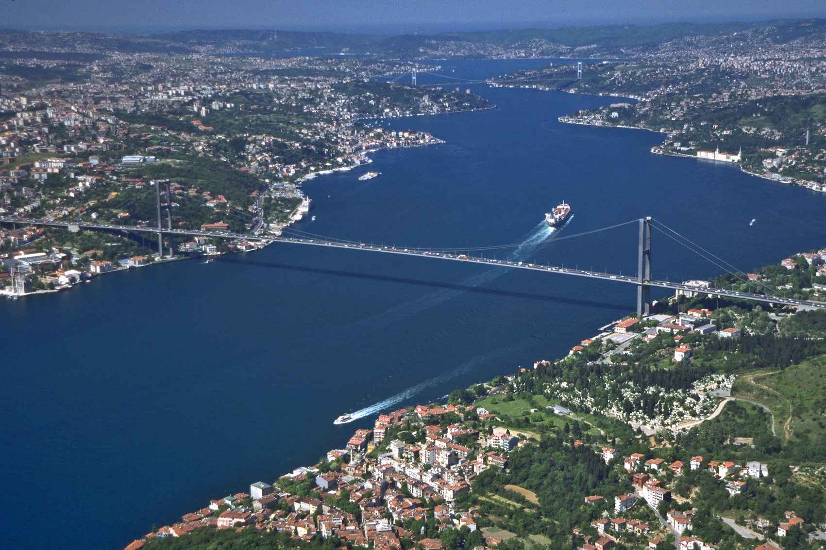
Istanbul
evropská a asijská část, úžina Bospor
důležitá obchodní křižovatka
největší turecké město – více než 13 mil. obyvatel

Slide 3
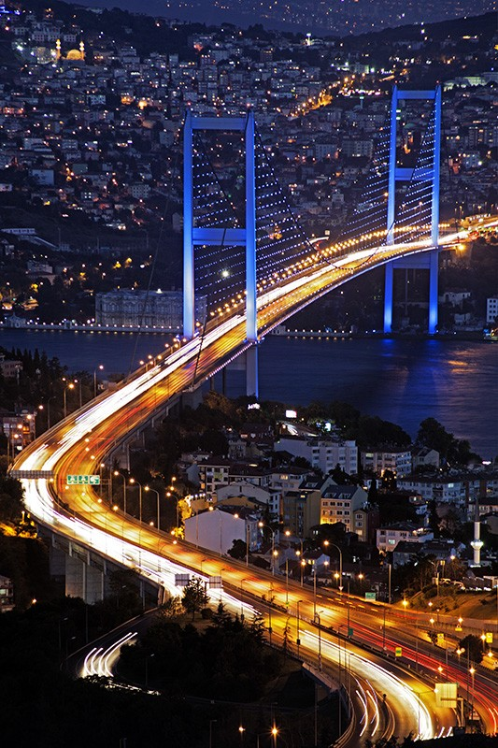
Istanbul - doprava
před otevřením tunelu
– velký problém
síť tramvají a autobusů
metro – v provozu od roku 1875 (otevřeno těsně
po londýnském metru)
spojení evropské a asijské části – 2 silniční mosty
– pravidelné kongesce
mezinárodní letiště

Slide 4
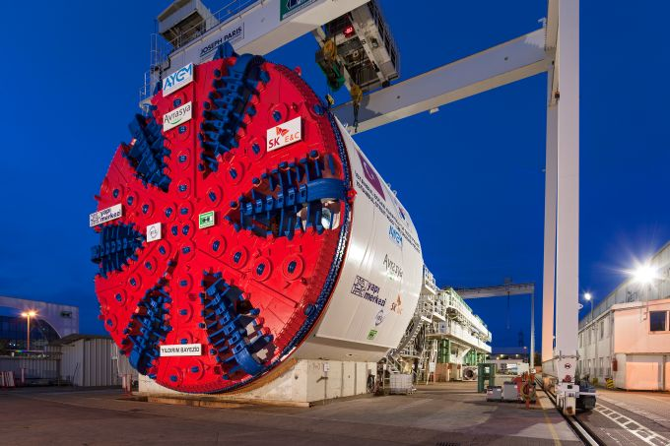
Projekt Tunel (1/2)
řešení neúprosné situace – podmořský tunel
první plány – sultán Abdul v roce 1860
hlavní problém výstavby – zemětřesení
za 70 let 7 zemětřesení stupně 7 a vyšší
použita speciální
odolná konstrukce

Slide 5
Projekt Tunel (2/2)
délka tunelu – 16 km, dvoukolejný provoz
maximální hloubka – 60 metrů pod mořem
proinvestováno 51,8 mil. Kč
celý projekt opožděn kvůli archeologickým vykopávkám
samotný tubus pod hladinou moře je složen z jedenácti dílčích komponent
poslední část uložena 23.9.2013

Slide 6
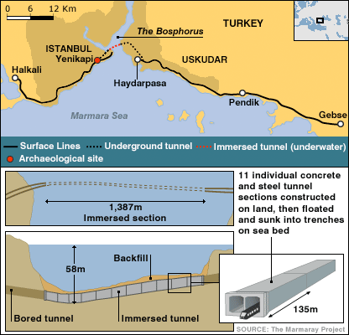

Slide 7

Projekt Marmaray (1/3)
z turečtiny „Marmarská železnice“
příměstská železniční trať spojující centrum Istanbulu s jeho periferiemi
cíl – snížit automobilový provoz v Istanbulu
o 20 %
plné uvedení do provozu – léto 2015
součástí nově vybudovaný tunel
a rekonstrukce tratě
na obou březích Bosporu

Slide 8
Projekt Marmaray (2/3)
výstavba 3 zcela nových podzemních stanic
rekonstrukce celkem 37 povrchových stanic
celková délka tratě Marmaray – 76,3 km
2 koleje pro příměstské vlaky, 1 pro vlaky dálkové dopravy, nákladní doprava v noci
podíl železniční dopravy v Istanbulu má stoupnout z 3,6 % na 27,7 %

Slide 9
Projekt Marmaray (3/3)
Rozchod kolejnic | 1435 mm (norm. rozchod)
Trakční soustava | 25 kV, 50 Hz
Celková délka tratě | 76,3 km
Maximální stoupání | 18 ‰
Minimál. poloměr oblouku | 300 m
Celkový počet stanic | 40
Délka nástupiště | 225 m
Výška nástupiště | 1050 m
Maximální rychlost | 100 km/h
Intervaly vlaků | 2 – 10 minut
Maximální délka soupravy | 220 m

Slide 10
Závěr
jeden z klíčových projektů stanovených tureckou vládou
celý projekt bude po dokončení tvořit páteř městské dopravy v Istanbulu
nutné další investice – např. spojení centra s letištěm

Slide 11
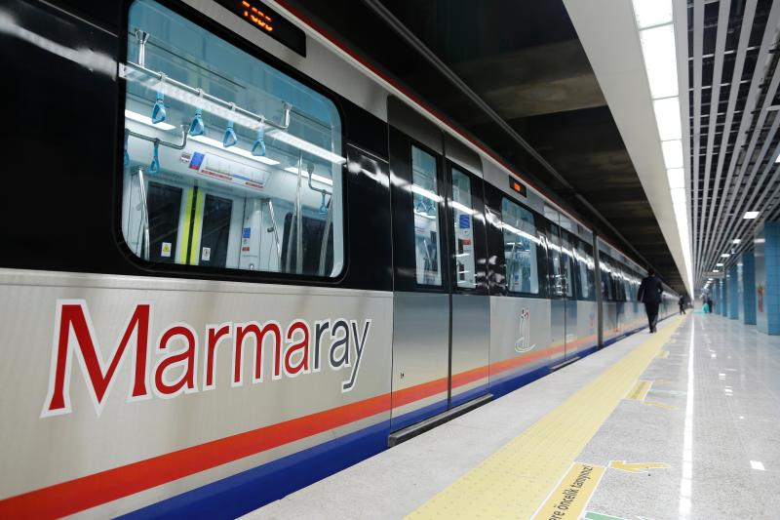

Slide 12


